Slide 1
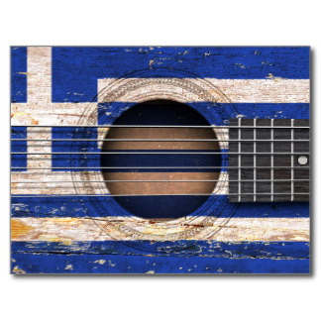
Μουσικά Όργανα
Μια πρωτότυπη παρουσίαση που ετοιμάστηκε από το ΚΕΝΤΡΟ ΕΛΛΗΝΙΚΟΥ ΠΟΛΙΤΙΣΜΟΥ
VIP Project EU
24

Slide 2
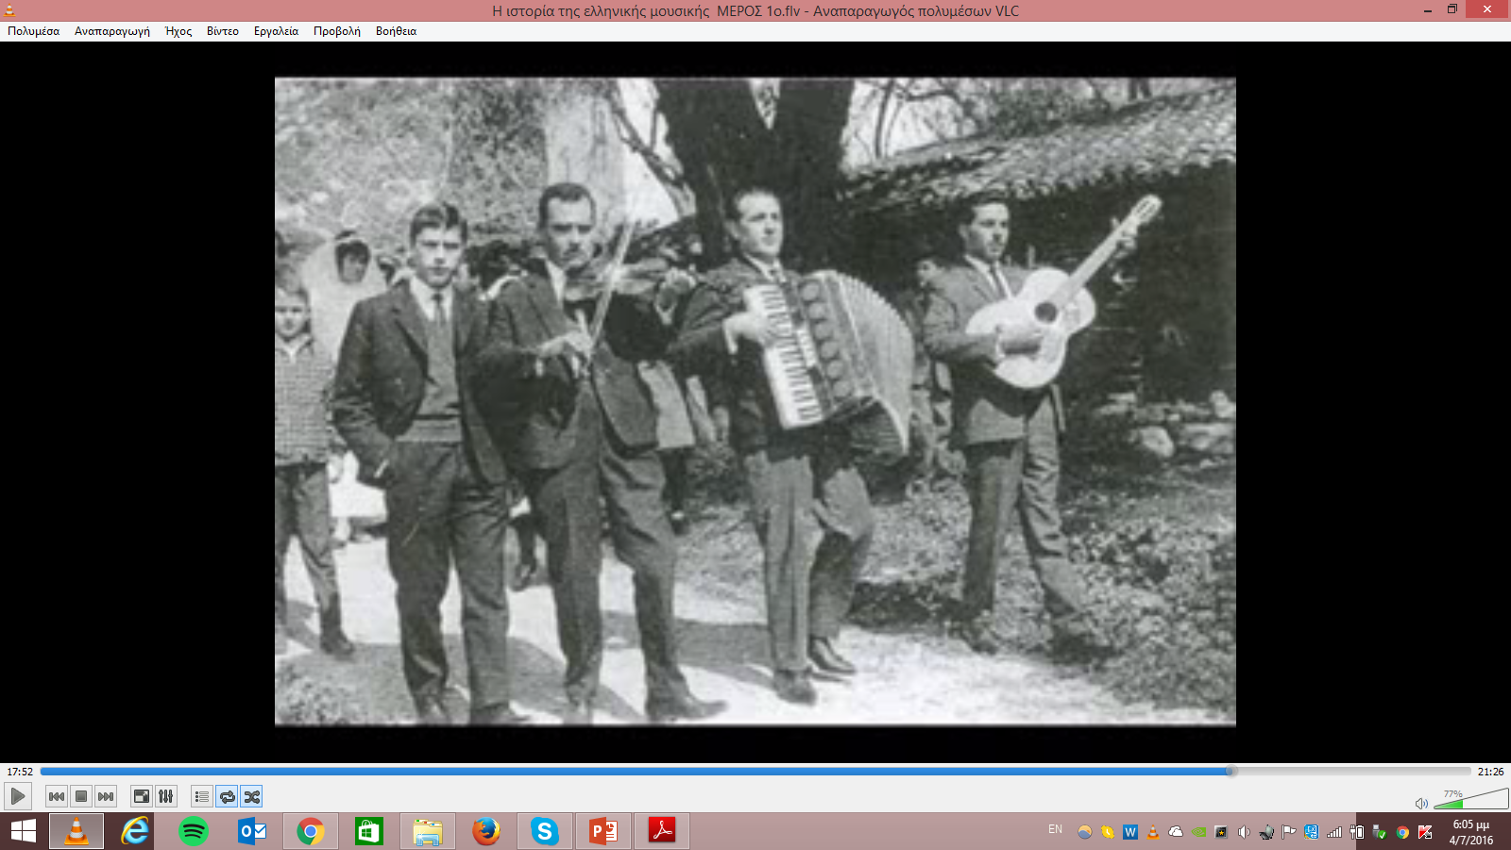
Γάμος

Slide 3
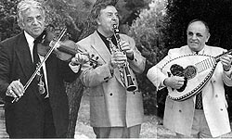
Ήπειρος
Ο Πετρολούκας Χαλκιάς στο κλαρίνο, ο Χρήστος Ζώτος στο λαούτο και ο Αχιλλέας Χαλκιάς στο βιολί.

Slide 4
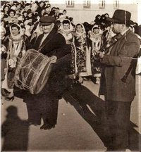
Δωδεκάνησα, νταούλι και βιολί

Slide 5
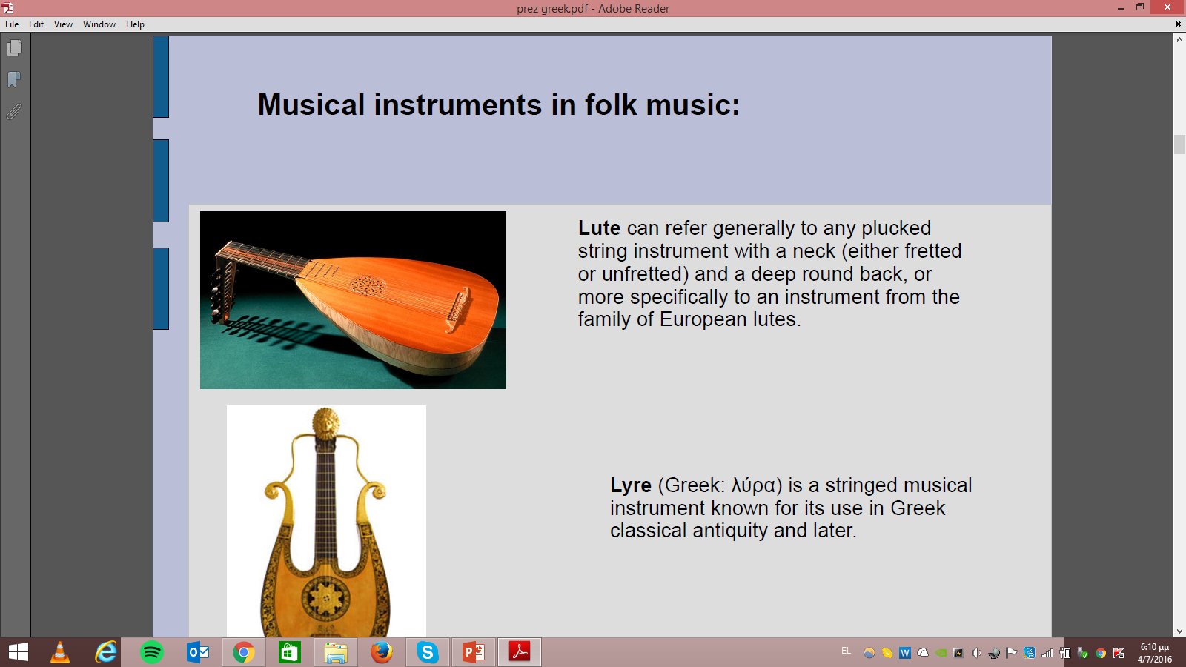

Slide 6
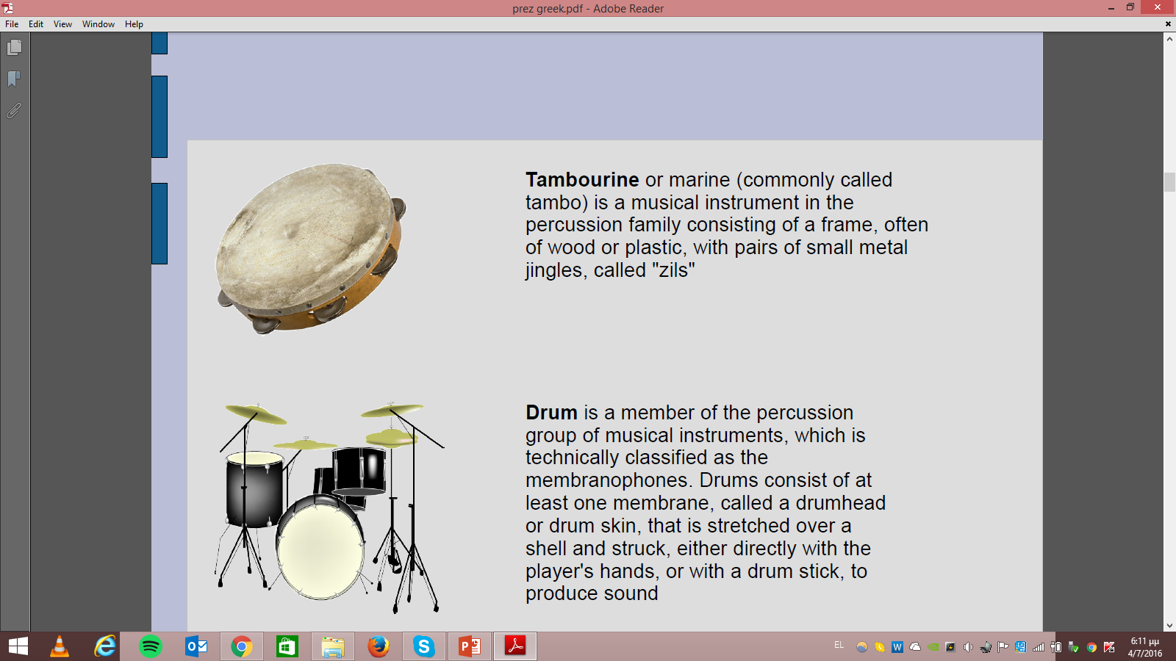

Slide 7
